Slide 1
RÉPONDRE AUX PRINCIPALES OBJECTIONS

Slide 2
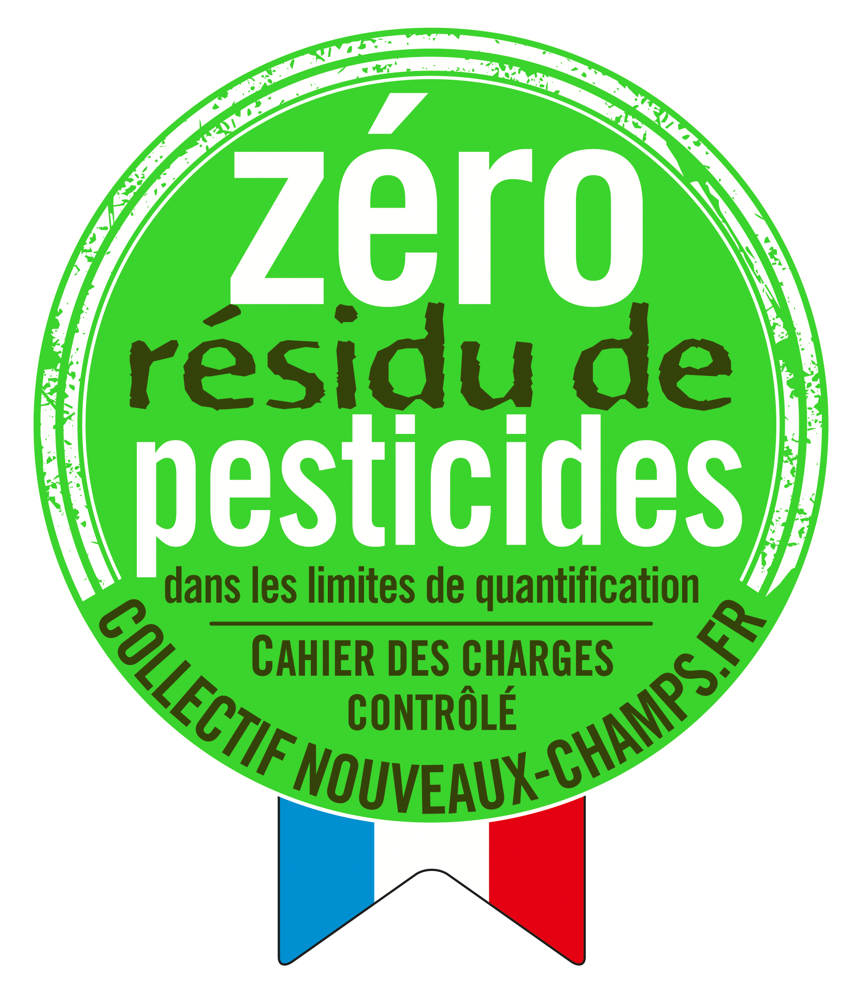
QU’ELLE EST LA DIFFÉRENCE ENTRE BIO ET ZRP
Favoriser un retour à la localité
LES 3 PRINCIPALES DIFFÉRENCES
COMBINAISON DE TECHNIQUES AGRICOLES
+
ENGAGEMENT DE RÉSULTAT
=
1
En ZRP, les producteurs s’engagent sur un résultat (“Zéro Résidu de Pesticides”) en plus des obligations de moyens.
OBLIGTION DE
MOYENS
=
2
Garantie 100% français !
Le label “Zéro Résidu de Pesticides” du Collectif Nouveaux Champs offre les garanties d’un produit français !
Le ZRP offre plus de souplesse pour l’agriculteur engagé dans le programme
Si l’un de ses lots présente des résidus de pesticides, il peut, l’année d’après, si il remet le bon itinéraire technique en place, prétendre au label ZRP.
3
Ces deux agricultures ont pour objectif une préservation de la santé des agriculteurs
et de l’environnement. D’ailleurs la majorité de nos producteurs sont également
en Agriculture Biologique !
UNE AMBITION COMMUNE
2

Slide 3
POURQUOI ZRP ET PAS “SANS PESTICIDES” ?
Il est quasi impossible de cultiver à une échelle professionnelle des fruits et légumes sans utiliser le moindre pesticides. En revanche, cultiver “sans pesticides de synthèse”, avec des pesticides d’origine naturelle, c’est possible mais il faut le préciser. C’est le principe notamment de l’agriculture biologique.
Notre engagement est différent, il porte sur un résultat : Zéro Résidu de Pesticides, même si parfois ce résultat s’appuie sur la non utilisation.

Slide 4
POURQUOI LA VALEUR DU ZRP
SE SITUE AU-DESSUS DU
CONVENTIONNEL RÉGLEMENTAIRE ?
Un travail technique de longue haleine pour atteindre le résultat ZRP : recherche, développement, expérimentation, acquisition de compétences, méthodes alternatives généralement plus coûteuses.
Un investissement pour respecter le cahier des charges rigoureux du Collectif : adhésion, communication sur le label, audits annuels, plan d’analyses, emballage UVC.
Des process dédiés ou adaptés au ZRP : flux d’information, flux produits, équipements.
Une baisse fréquente de rendements

Slide 5
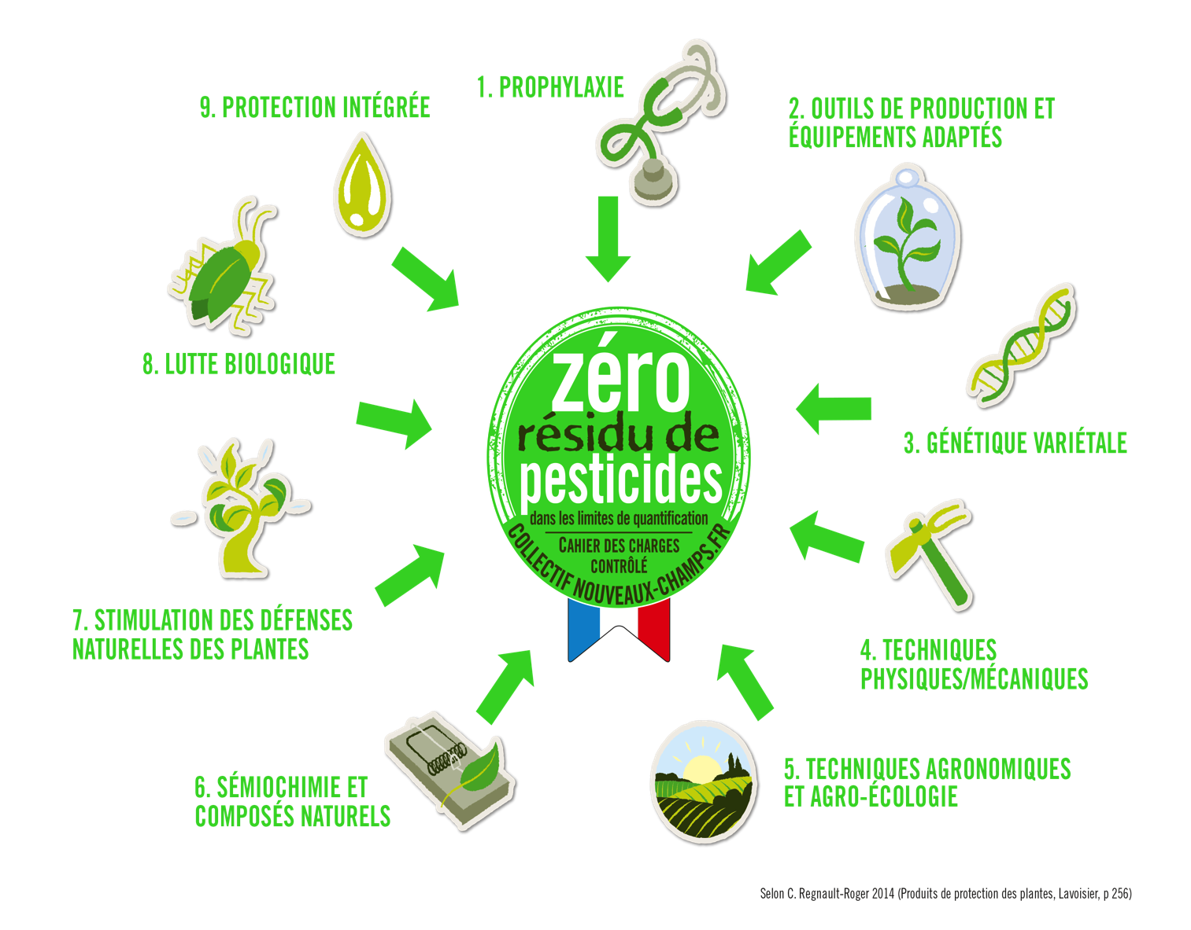
IL Y A DONC DES TRAITEMENTS
L’utilisation systématique de pesticides de synthèse n’est pas la base de notre méthode de protection des cultures.
Les agriculteurs appliquent prioritairement des méthodes alternatives.
S’ils ne viennent pas à bout du problème sanitaire par les méthodes alternatives, les producteurs peuvent utiliser un pesticide de synthèse homologué, et choisi dans le cadre d’une application très précise (dose, période d’utilisation).
Pourquoi traiter en dernier recours ? Pour ne pas perdre toute la récolte.

Slide 6
POURQUOI SUREMBALLER
LES PRODUITS ?
Est-ce contradictoire avec notre posture d’agriculteurs
engagés et responsables ?
Nous sommes contraints d’emballer nos produits labellisés “Zéro Résidu de Pesticides” car sans cela, ils risqueraient d’être contaminés par les résidus de pesticides présents sur d’autres fruits et légumes en magasins. Cependant, cette solution ne nous satisfait pas pleinement car cela génère des emballages supplémentaires à collecter et éliminer.
Nous étudions la possibilité de recourir à des emballages biodégradables, nous utilisons d’ailleurs déjà ce type d’emballage pour certains produits. C’est le cas en particulier de certaines tomates et fraises ZRP.
Nous étudions également la possibilité de développer une offre VRAC ZRP sur certaines filières engagées dans la démarche en réfléchissant à un référentiel adaptable au magasin.

Slide 7
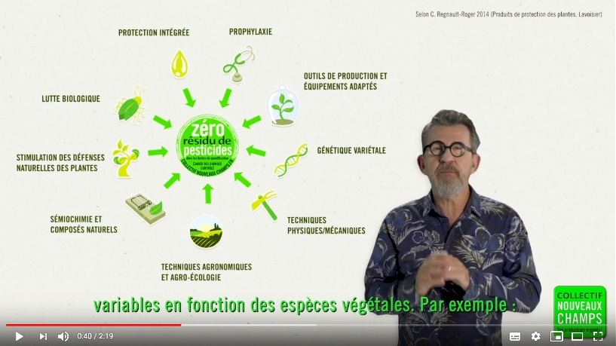
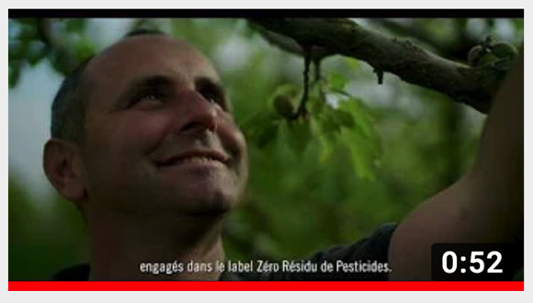
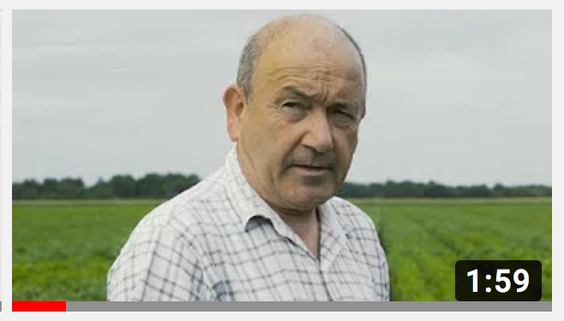
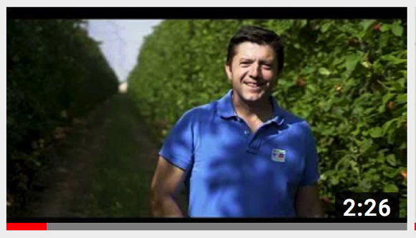
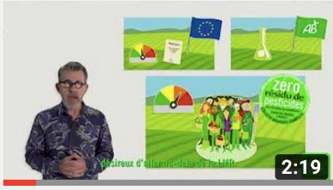
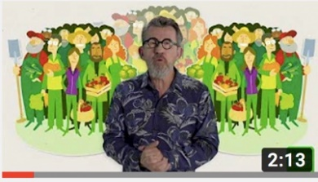
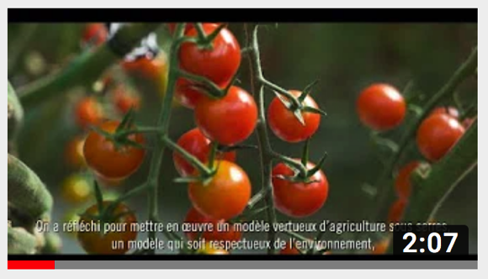
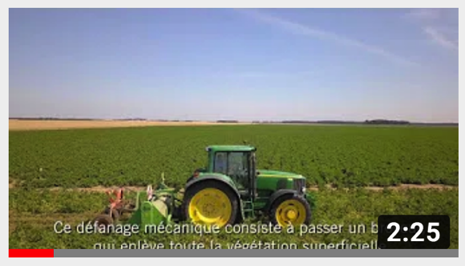
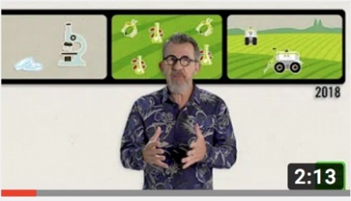
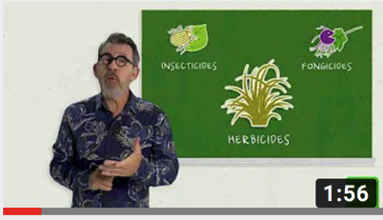
PUB TV
VIDÉOS DE JAMY
Zéro résidu de pesticides, c’est l'engagement du Collectif Nouveaux Champs
Quelles méthodes pour atteindre le “zéro résidu de pesticides” ?
VIDÉOS DES PRODUCTEURS
Comment obtenir des fruits et légumes
“Zéro Résidu de Pesticides” ?
Des carottes
Des pommes
Agriculture conventionnelle, bio, ZRP ? Comment s'y retrouver ?
Zéro résidu de pesticides : ça veut dire quoi au juste ?
Des tomates
Des pommes de terre
Le progrès agricole, une réalité
Les pesticides, késako ?

Slide 8
REJOIGNEZ-NOUS !
Plus d’infos sur
www.nouveaux-champs.fr

